Slide 1
Тема 2. Клініка, діагностика та диференційна діагностика, скринінг цукрового діабету 2-го типу

Slide 2
Основні клінічні симптоми цукрового діабету.
Основні симптоми діабету:
надмірне сечовиділення;
спрага;
постійне відчуття голоду;
втрата маси тіла;
відчуття втоми;
погіршення зору.

Slide 3
Діагностика цукрового діабету.
Сьогодні, в якості критеріїв для встановлення діагнозу "цукровий діабет" використовують критерії Американської асоціації з діабету (ADA):
Рівень HbA1c 6,5% або вище (тест повинен проводитися в лабораторії з використанням методу, сертифікованого Національною програмою стандартизації глікогемоглобіну (NGSP) або такого, що відповідає Еталонному аналізу з контролю над діабетом і ускладненнями (DCCT)
Рівень глюкози в плазмі крові натще (ГПН) - 7,0 ммоль/л або вище (натще - відсутність споживання калорій протягом не менше 8 годин)
2-годинний рівень глюкози в плазмі крові 11,1 ммоль/л або вище під час тесту на толерантність до глюкози (OGTT, споживання 75 г глюкози внутрішньо)
Випадковий рівень глюкози в плазмі крові 11,1 ммоль/л або вище у хворих з класичними симптомами гіперглікемії (поліурія, полідипсія, поліфагія, втрата ваги)

Slide 4
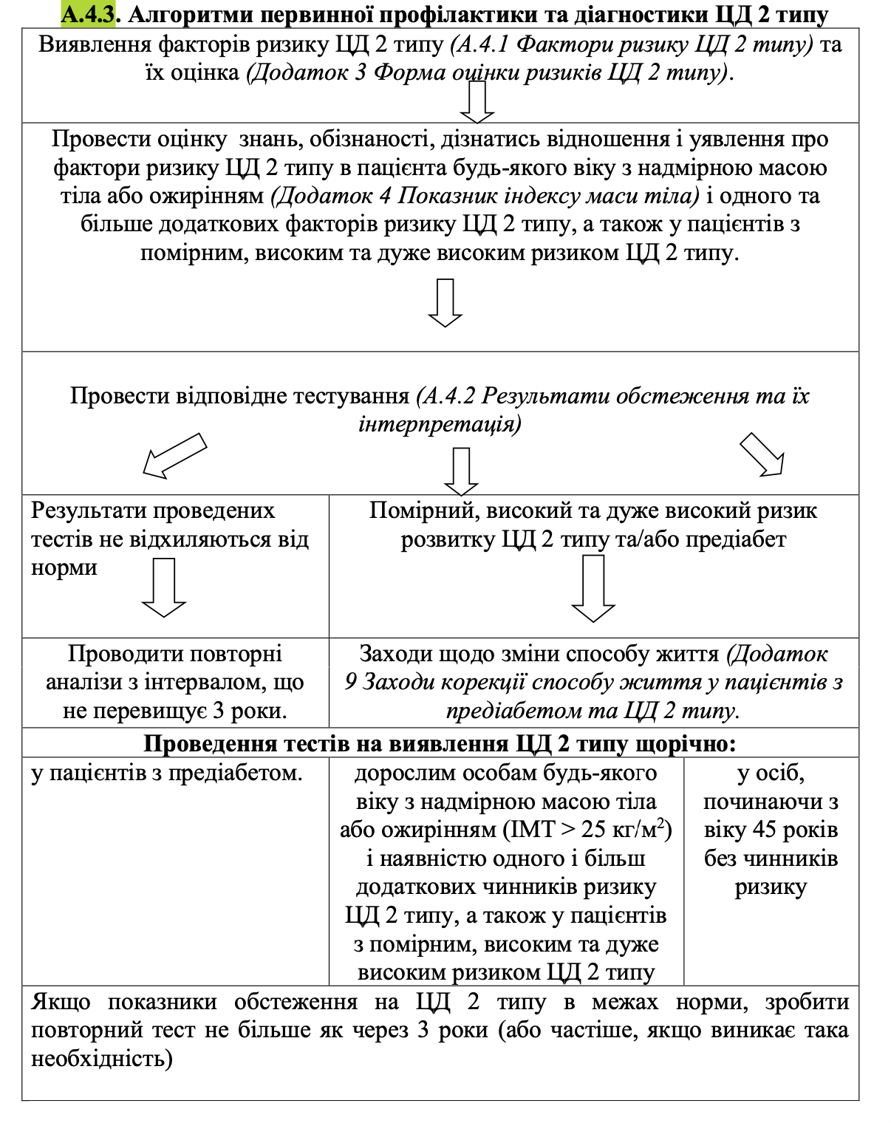
Скринінг цукрового діабету 2-го типу та тестування на наявність факторів ризику захворювання.

Slide 5
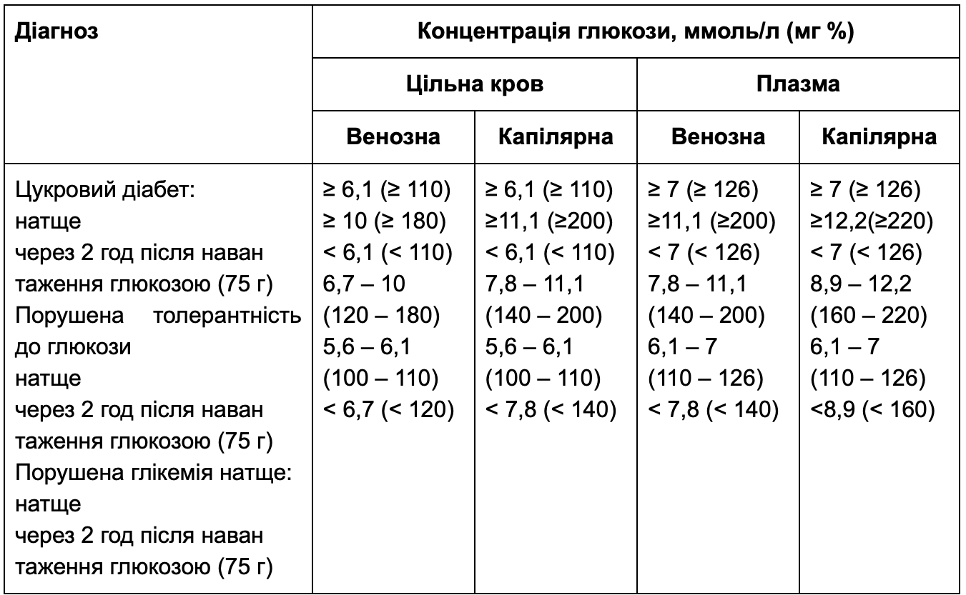
Критерії діагностики цукрового діабету та інших категорій гіперглікемії.

Slide 6
Додаткові методи дослідження.
Якщо вимірювання не проводилося за останній рік, ми вимірюємо:
Ліпідний профіль натще
Функціональні проби печінки
Співвідношення альбуміну та креатиніну в сечі
Креатинін сироватки (з оціненою швидкістю клубочкової фільтрації)
- У пацієнтів з діабетом 1 типу ми також періодично вимірюємо:
Сироватковий тиреотропний гормон (ТТГ)
Антитіла до целіакії для скринінгу целіакії, яка може протікати безсимптомно

Slide 7
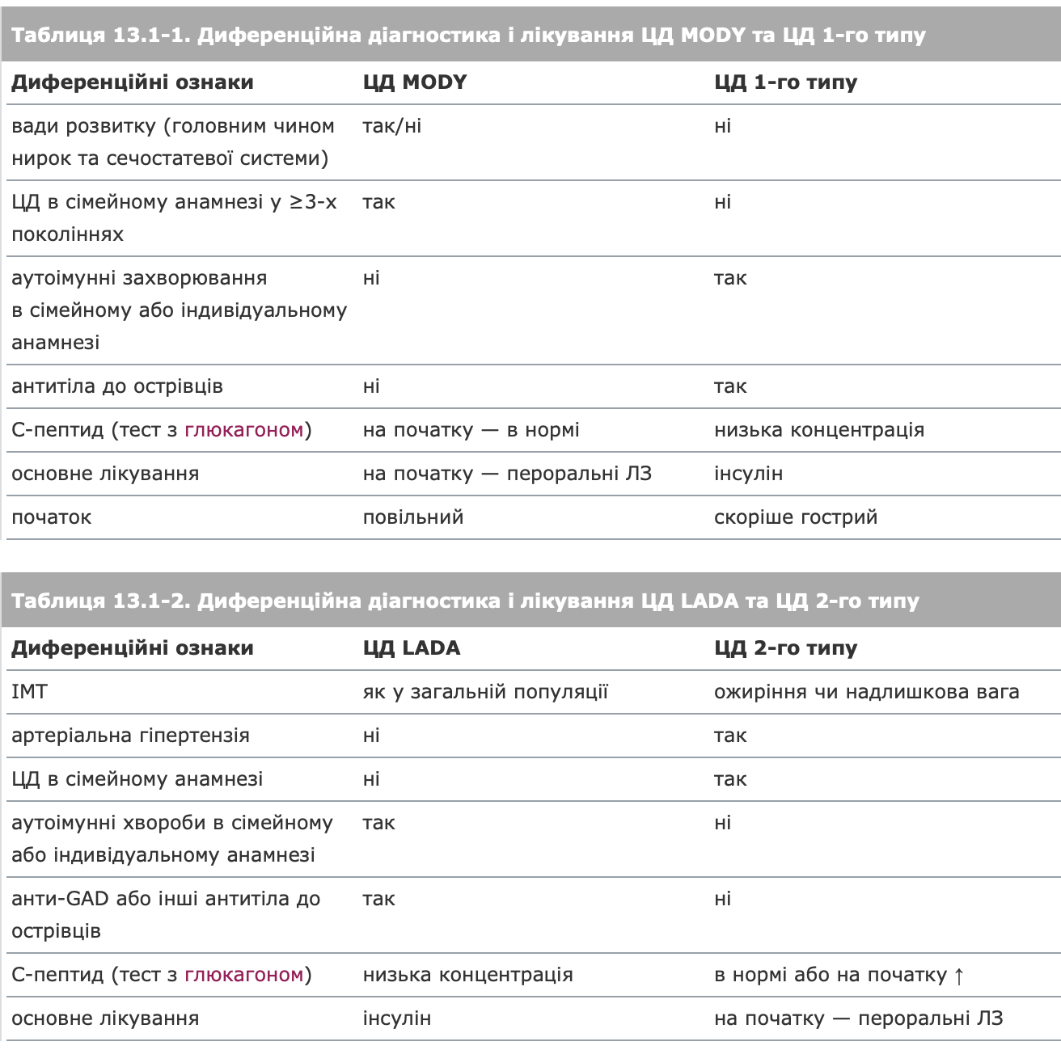
Диференційна діагностика цукрового діабету 2-го типу з іншими захворюваннями.

Slide 8
Дякую за увагу

